Slide 1


Présentation livret d’accompagnement du programme français CP
Mission Français – département du Nord

Slide 2
SOMMAIRE DU LIVRET ➔ Enjeux pédagogiques du cycle 2 ➔ Recommandations pédagogiques et gestes professionnels associés ➔ Proposition de séquence n°1 : Acquérir le décodage et l’encodage des CGP et entrer dans la lecture à voix haute ➔ Proposition de séquence n°2 : Apprendre à écrire en écriture cursive ➔ Proposition de séquence n°3 : Enrichir son vocabulaire dans toutes les disciplines

Slide 3
Enjeux pédagogiques du cycle 2
Rôle essentiel du cycle 2 dans l’enseignement du français, pensé tout en progressivité et en articulation avec l’école maternelle d’une part et le cycle 3 voire au-delà d’autre part;
Dès l’entrée au CP, apprentissage formel et structuré de la lecture et de l’écriture en appui sur les habiletés langagières, cognitives et prédictives développées au cycle 1;
Au cours du cycle 2, chaque élève doit acquérir les fondements de la langue française, tant à l’écrit qu’à l’oral;
La lecture et l’écriture constituent le cœur de l’enseignement du français en articulation avec les autres champs de la discipline et les autres domaines d’enseignement;
Chaque composante du français fait l’objet d’un apprentissage quotidien, structuré et progressif, rigoureux et organisé;
Cette exigence permettra de repérer d’éventuelles difficultés, d’en identifier la nature et l’importance et de penser des interventions adaptées qui, mises en œuvre de manière précoce, permettront d’y remédier;
Les dix heures dévolues à l’enseignement du français ne sauraient suffire; c’est donc dans un réseau concerté d’actions conjointes et dans une pluralité de disciplines que ce travail complexe doit s’appréhender;
Deux leviers essentiels : la polyvalence du professeur des écoles et la réflexion partagée en équipe de cycle.

Slide 4
Recommandations pédagogiques et gestes professionnels associés
Une démarche d’enseignement structuré, progressif et explicite*, en 4 temps :
Définition des objectifs et mise en réussite
Mise en activité différenciée des élèves
Institutionnalisation, retour réflexif
Automatisation, réinvestissement, transfert
La place de l’erreur
En situation d’erreur, il est essentiel d’aider l’élève à l’identifier afin qu’il puisse en comprendre les causes et la règle sous-jacente mais aussi améliorer son raisonnement. Pour cela, le professeur favorise, encourage et accompagne la réflexion de l’élève en lui proposant des rétroactions régulières sur son travail.
La place et le rôle de la verbalisation par l’élève
Le professeur encourage et favorise la verbalisation et l’explication des objets d’apprentissage afin d’en assurer une meilleure compréhension.
Le suivi et l’évaluation des progrès des élèves
Suivre régulièrement la progression des élèves, par l’observation directe et/ou l’utilisation d’outils d’évaluation, permet d’ajuster les activités en fonction des acquis des élèves, en tenant compte de leurs progrès et de leurs difficultés.
Notes:
*Les recherches en sciences cognitives montrent que pour apprendre efficacement, les élèves doivent comprendre ce qui est attendu d’eux, identifier les obstacles cognitifs susceptibles de freiner leur progression, et disposer de stratégies adaptées pour les surmonter. L’enseignant joue alors un rôle clé en guidant les élèves, en structurant les savoirs, et en leur fournissant des outils concrets pour réussir. = EXPLICITATION
Toutefois, si cette démarche peut s’avérer particulièrement efficace, elle ne peut être mobilisée de manière systématique, quels que soient le contenu ou la situation d’enseignement. Son efficacité repose donc sur une mise en œuvre réfléchie, attentive aux spécificités de chaque situation d’apprentissage, des contenus enseignés et des profils d’élèves.
Pour que cette approche produise pleinement ses effets, elle doit s’appuyer sur une capacité de l’enseignant à ajuster ses interventions et à différencier ses pratiques. C’est en conjuguant les apports des sciences cognitives avec une fine compréhension des besoins des élèves et une approche pédagogique souple et réactive que l’on crée les conditions d’un apprentissage à la fois efficace et durable. = PLANIFIER SA CLASSE, REGULER LE GROUPE, DIFFERENCIER ET MOTIVER LE GROUPE (cf. les cinq focales de GOIGOUX)

Slide 5
Proposition de séquence n°1 Acquérir le décodage et l’encodage des CGP et entrer dans la lecture à voix haute Objectifs : - Décoder des mots rapidement; - Les identifier pour parvenir à lire et comprendre des textes variés en fonction des profils des élèves Focus 1 : Séances ritualisées sur la précision et la vitesse de lecture Focus 2 : Séances ritualisées pour l’entrainement à la fluence et à la lecture à voix haute de phrases et de textes (prosodie : phrasé et expressivité) Intention : Proposer aux enseignants des modalités de travail pour conduire des ateliers différenciés au CP, permettant à chaque élève de progresser selon ses besoins.
Notes:
L’objet de cette première séquence est de donner aux PE des exemples de modalités de travail pour conduire des ateliers différenciés au CP, permettant à chaque élève de progresser selon ses besoins.

Slide 6
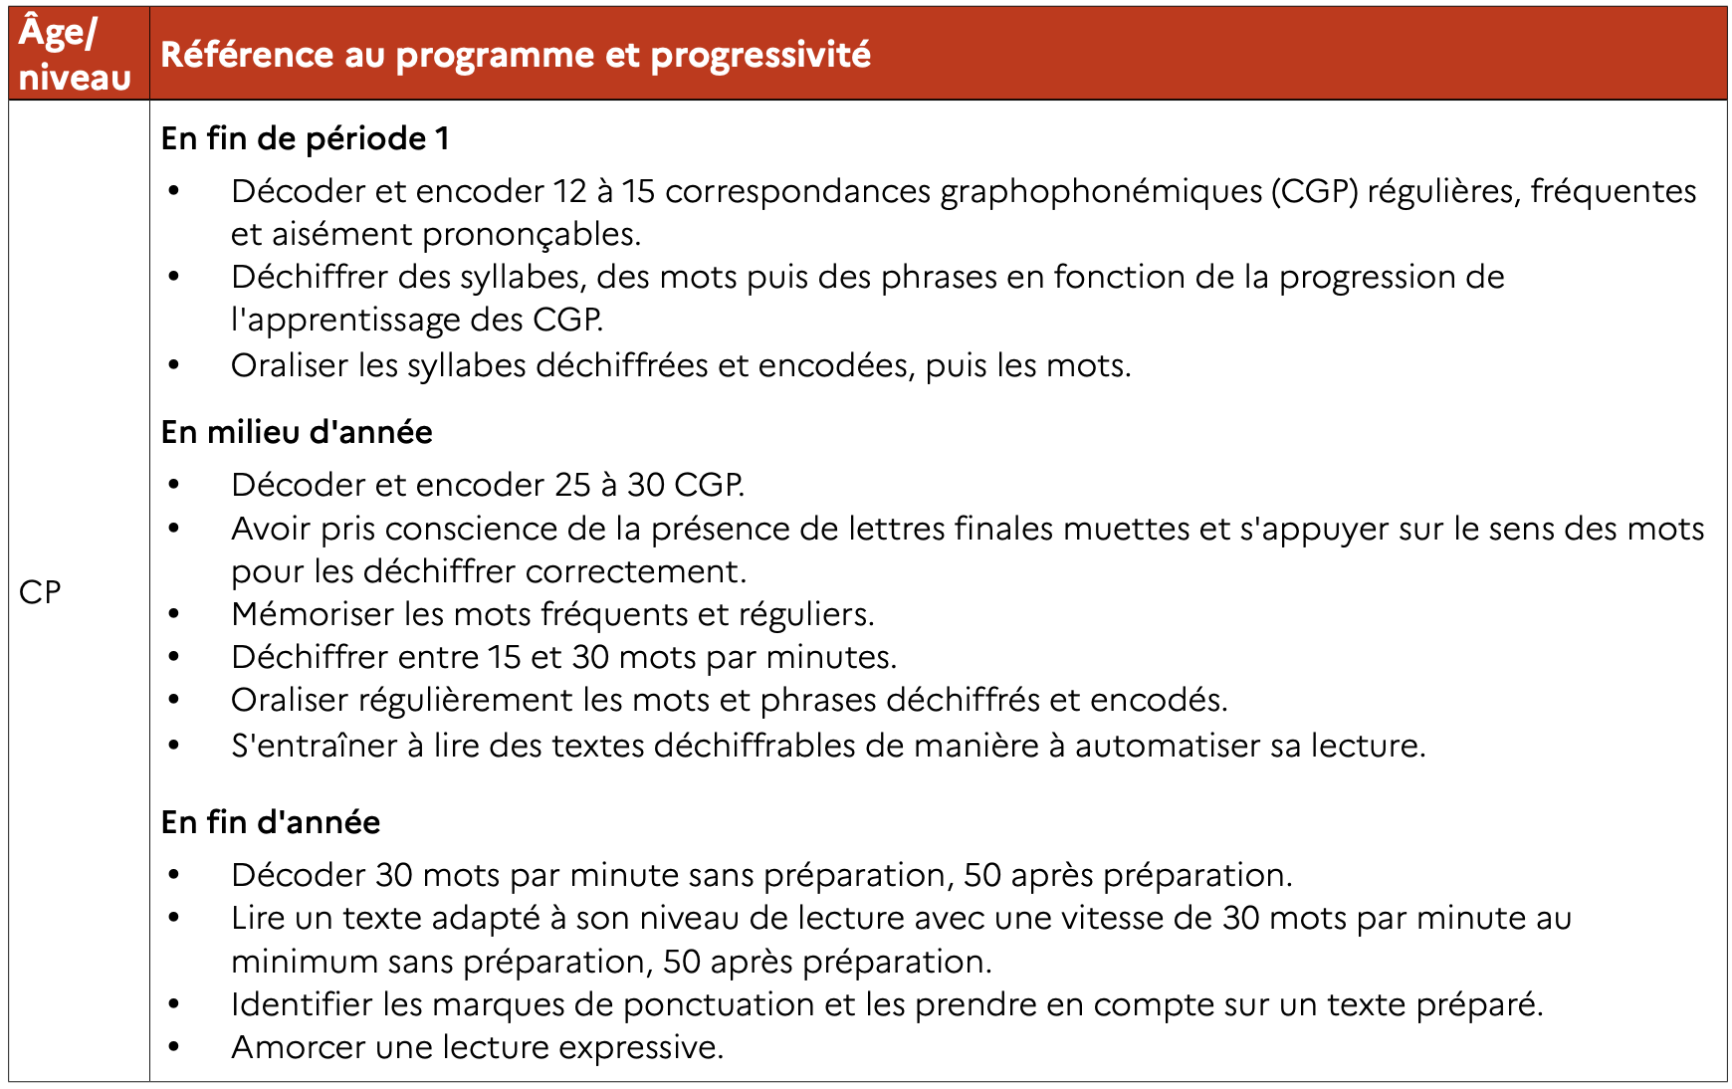
Séquence n°1 Acquérir le décodage et l’encodage des CGP et entrer dans la lecture à voix haute
Eléments de progression

Slide 7
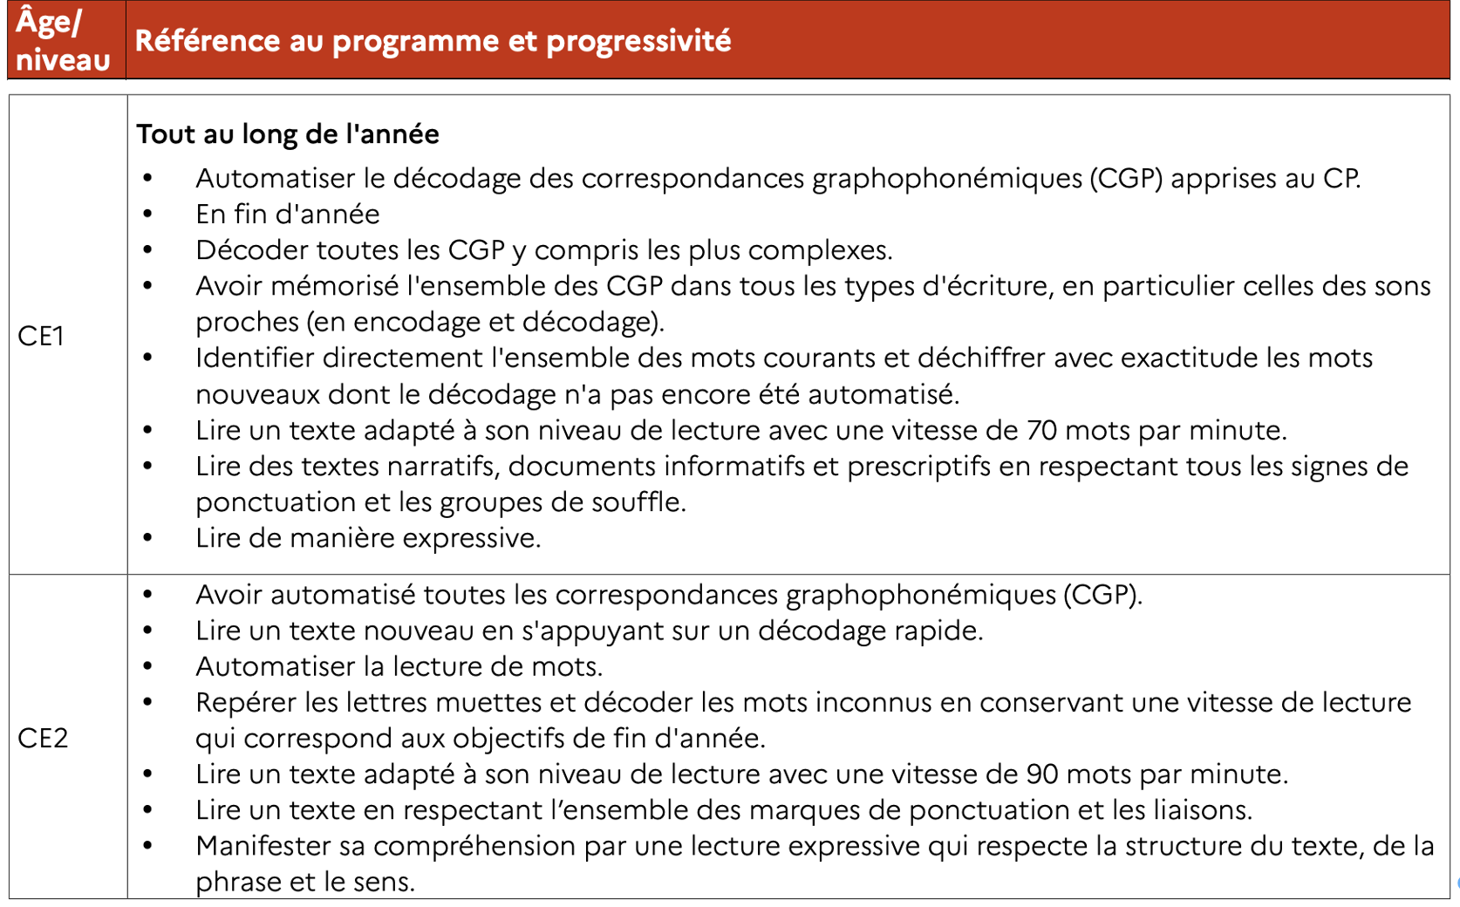
Séquence n°1 Acquérir le décodage et l’encodage des CGP et entrer dans la lecture à voix haute
Eléments de progression

Slide 8
Séquence n°1 Acquérir le décodage et l’encodage des CGP et entrer dans la lecture à voix haute
Enjeux pédagogiques de la classe de CP - Permettre à tous les élèves :
d’acquérir l’ensemble des CGP pour accéder à la lecture en voie indirecte;
d’acquérir progressivement une lecture en voie directe à travers l’identification des mots grâce à une prise d’indices graphophonologiques rapide et à la mémorisation orthographique et lexicale des mots;
de commencer à lire avec une prosodie adaptée.
Notes:
1. La lecture en voie indirecte est la conversion graphème / phonème qui permet l’établissement d’une représentation phonologique du mot, utilisée ensuite pour accéder aux représentations lexicales.
2. Lecture en voie directe : le mot est identifié par sa forme orthographique et par son sens (répertoire lexical). La lecture en voie directe est automatique et donc peu couteuse cognitivement.
3. La prosodie est intimement liée à la compréhension.

Slide 9
Séquence n°1 Acquérir le décodage et l’encodage des CGP et entrer dans la lecture à voix haute
Eclairage de la recherche autour de la fluence
« Le danger de limiter la fluence en lecture au nombre de mots lus correctement en une minute, c’est de confondre lire vite et lire bien. » Erika GODDE, maîtresse de conférences en psychologie du développement et des apprentissages, INSPE de Bourgogne
La fluence s’articule autour de quatre dimensions qui s’évaluent respectivement ainsi
Dimension | Indicateurs d’évaluation | Support à privilégier pour l’entrainement
décodage (précision) | NMCLM* | syllabes et mots
vitesse de lecture | NMCLM* | syllabes et mots
phrasé | pauses et intonation//ponctuation-syntaxe, liaisons, articulation | phrases
expressivité | variations rythme, mélodie, intensité | textes
Notes:
*NMCLM = nombre de mots correctement lus en une minute
La prosodie (= phrasé et expressivité) est intimement liée à la compréhension :
*le phrasé nécessite de comprendre la syntaxe. Des pauses mal placées entravent la compréhension
*l’expressivité nécessite une compréhension fine du texte (littérale et inférentielle, notamment au niveau des sentiments des personnages et des intentions de l’auteur).

Slide 10
Séquence n°1 Acquérir le décodage et l’encodage des CGP et entrer dans la lecture à voix haute
Démarche d’enseignement avec progression du simple au complexe, de la seule rapidité et précision de lecture à une lecture à voix haute prosodique
Articulation d’activités visant d’abord et uniquement un décodage rapide et précis (syllabes/mots isolés) puis prenant en compte de plus en plus de dimensions de la prosodie et d’activités visant l’automatisation de la lecture de syllabes simples, syllabes complexes, mots, puis de phrases et de textes
Démarche d’enseignement en trois temps complétée par des séances d’entrainements différenciés selon les besoins des élèves, pour automatiser les apprentissages (cf. focus 1 et focus 2)

Slide 11
Séquence n°1 Acquérir le décodage et l’encodage des CGP et entrer dans la lecture à voix haute
Points de vigilance
Les élèves doivent avoir régulièrement l'occasion d'observer et d'entendre des pratiques de lecture plus expertes que celles qu'ils exercent. Ces expériences constituent des références concernant le niveau d'expertise attendu ainsi que des étapes qu'il leur reste à franchir pour y accéder.
Par exemple : un élève qui travaille sur la lecture précise et rapide de mots et de phrases entend aussi régulièrement d'autres élèves et son professeur réaliser des lectures expressives de textes.
Ces pratiques constituent également un enjeu dans le développement du plaisir de lire et dans celui de compétences transversales : écoute, concentration, compréhension, etc.
Les critères de prosodie sont à établir à l'oral avec tous les élèves (décodeurs et non décodeurs), notamment en poésie. Les critères de réussite doivent être clairement identifiés et illustrés sous forme de référentiel collectif auquel le professeur se réfère autant que nécessaire.
Le professeur travaille en atelier guidé avec l'un des groupes pendant que les autres élèves s'exercent en autonomie.

Slide 12
Séquence n°1 Acquérir le décodage et l’encodage des CGP et entrer dans la lecture à voix haute Déroulement de la séquence
Séances d’enseignement collectives d’une CGP de 20 minutes chacune (sur deux jours)
J1
Séance 1 : découverte de la nouvelle CGP
Séance 2 : geste graphique (graphème et une syllabe)
Séance 3 : encodage (syllabes/mots)
Séance 4 : décodage (syllabes/mots)
Séance 5 : mémorisation orthographique (mots entièrement décodables)
J2
Séance 1 : décodage (mots/phrases/texte)
Séance 2 : geste graphique (mots/phrases avec graphème)
Séance 3 : encodage (mots/phrases)
Séance 4 : copie/production écrite (copie de corpus déchiffrables et gamme d’écriture en lien avec CGP)
Entrainements différenciés sur la semaine visant l’automatisation
Répartition selon 4 profils de lecteurs (non-décodeurs, faibles décodeurs, bons décodeurs et très bons décodeurs)
Séances ritualisées sur :
la précision et vitesse de lecture [focus 1]
l'entrainement à la fluence et à la lecture à voix haute de phrases et textes (prosodie : phrasé et expressivité) [focus 2]
Notes:
La séquence de décodage présente des modalités “classiques”, avec des ateliers de 4 groupes homogènes, allant des élèves non-décodeurs aux élèves très bons décodeurs.
Le livret précise bien qu’on va d’abord présenter, en classe entière, le graphème puis le phonème, et qu’on va décoder différentes compositions syllabiques (CV, VC, CVC, CCV, etc.). Puis, on va encoder/décoder, et travailler sur la mémorisation de mots entièrement déchiffrables. Les ateliers vont ensuite permettre l’automatisation (jeux, syllabogrammes, mur sonore, exercices, etc.)
Constitution des groupes en fonction du profil et selon les besoins des élèves, pour automatiser les compétences de lecture.
Groupe 1 (ou profil 1) : élèves non-décodeurs (moins de 10 MCLM) : conscience phonologique, principe alphabétique, lecture chronométrée de syllabes.
Groupe 2 (ou profil 2) : élèves faibles décodeurs (de 10 à 30 MCLM) : lecture chronométrée de syllabes, de mots.
Groupe 3 (ou profil 3) : élèves bons décodeurs (de 30à 40 MCLM) : lecture par groupes de souffle et en respectant la ponctuation des phrases.
Groupe 4 (ou profil 4) : élèves très bons décodeurs (plus 40 MCLM) : lecture rapide, précise et prosodique de phrases et de textes.
Les propositions des focus 1 et 2 s'inscrivent dans la continuité de la séance d'enseignement collectif du code. Elles permettent d’entraîner tous les élèves à l'automatisation des compétences attendues en fonction de leur profil de lecteur.

Slide 13
Séquence n°1 Acquérir le décodage et l’encodage des CGP et entrer dans la lecture à voix haute FOCUS 1 : précision et vitesse de lecture
Progression et périodes d’instruction
A partir de la période 1 du CP et tout au long du cycle, sur des séances quotidiennes d’apprentissage (atelier guidé) et d’entrainement (travail autonome), en articulation avec le renforcement des compétences en principe alphabétique et conscience phonologique pour certains élèves à besoins du G1
Modalités et temporalité
Groupes 1, 2, 3 et 4 : période 1
Groupes 1 et 2 : autant que nécessaire, le reste de l’année
Groupes 3 et 4 : les entrainements à la précision de lecture et à la vitesse diminueront, en cours d’année, sans jamais disparaitre totalement
Gammes de lecture et acquisition de « méthodes et outils » pour lire et écrire
Listes de syllabes puis de mots 100% déchiffrables, en lien avec l’étude des CGP (jeux, syllabogrammes, mur sonore, exercices,…)
Notes:
Ces gammes sont proposées à tous les élèves pendant la première période (septembre - octobre) à partir de listes de syllabes puis de mots 100 % déchiffrables, en lien avec l'étude des CGP.
Elles sont ensuite proposées aux élèves ayant un score de fluence inférieur à 30 MCLM à partir de la deuxième période (novembre - décembre).
Les élèves des groupes 1 et 2 doivent travailler prioritairement la précision et la vitesse de décodage. Ils exercent leur expressivité à l'oral.
Les élèves des groupes 3 et 4 sont évalués sur leur score de vitesse de lecture pendant la première période afin de vérifier qu'ils maitrisent bien les CGP.
Les groupes constitués dans la séquence présentée ci-dessous ont consolidé leurs compétences sur le principe alphabétique et la conscience phonologique. Des propositions pour renforcer ces compétences sur le groupe 1 en début d'année sont détaillées plus loin dans l'encart différenciation.
Points de vigilance
Le professeur doit être attentif à bien vérifier pour tous les élèves, pendant la période 1, que ceux-ci maitrisent bien les correspondances grapho-phonémiques et qu'ils n'ont pas juste photographié la forme globale de mots qu'ils ont déjà rencontrés.
L'ennui et la perte de sens doivent être des points de vigilance constants.
Dans le cas d'un élève déjà lecteur à l'entrée en CP, il est nécessaire de lui expliquer que pratiquer ces exercices l'aidera à bien orthographier et écrire.

Slide 14
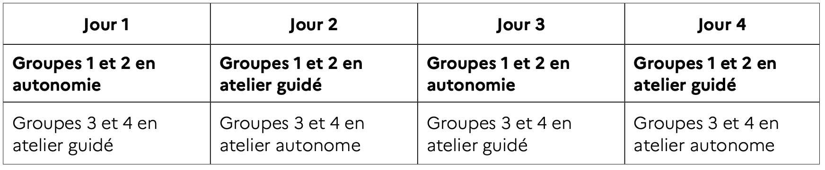
Séquence n°1 Acquérir le décodage et l’encodage des CGP et entrer dans la lecture à voix haute FOCUS 1 : précision et vitesse de lecture
Objectifs
Lire un maximum de CGP (sous la forme de syllabes, de pseudo-mots, de mots transparents) en une minute;
Lire un maximum de mots en une minute.
Structure de la séquence hebdomadaire : ateliers différenciés (groupes 1 et 2)
Critère de réussite : améliorer le nombre de CGP et mots correctement lus par minute
Evaluation bienveillante et exigeante : souligner réussites mais aussi progrès attendus
Constitution des groupes non figée, évolutive au regard du niveau de compétences de chaque élève
Notes:
Déroulement
Jour 1 : travail en autonomie des groupes 1 et 2
Ce temps de travail consacré spécifiquement à un décodage méthodique des mots proposés doit amener les élèves à recourir aux outils à disposition : tableau de syllabes et mur sonore des CGP étudiées, logiciel de synthèse vocale, etc. La préparation de la lecture fluence s'effectue par binôme en se mettant d'accord sur la prononciation de chacune des CGP ou de chacun des mots de la liste proposée par le professeur.
Jour 2 : travail en atelier guidé pour les groupes 1 et 2
Temps 1 – Annonce de l'objectif et mise en réussite
Formulation par les élèves de la consigne et des attentes au sein de chaque atelier. Relire et établir des liens avec les traces écrites des précédentes séances rappelant les méthodes pour réaliser la tâche et les outils à disposition pour réussir.
Temps 2 – Mise en activité des élèves
Confrontation entre binômes des décodages des listes proposées, suivie d'une mise en commun
avec institutionnalisation écrite en dictée à l'adulte permettant de statuer sur la lecture et la
prononciation de chaque CGP et/ou mots. Cette phase est essentielle pour permettre aux élèves
de bénéficier de retours immédiats sur leurs tentatives et pour leur apprendre à se servir des outils à disposition afin d'acquérir de plus en plus d'autonomie en lecture et écriture (exemple de trace écrite : « Pour être sûr de la lecture d'un son ou d'un mot, je peux me servir du mur sonore ; je peux taper le son/mot à l'ordinateur et écouter si cela correspond à ce que je lisais ; pour me souvenir d'une lettre muette en fin de mot, je peux penser au féminin du mot – ex. : grand(e)/petit(e) – ou à un mot de la même famille – ex. : bon vs bond de « bondir »).
Temps 3 – Institutionnalisation
Synthèse des acquis, point sur les difficultés rencontrées. Présentation de l'objectif de travail du temps d'entrainement autonome du Jour 3.
Jour 3 : travail en autonomie des groupes 1 et 2
S’entraîner individuellement ou en trinômes (chronométreur/vérificateur/lecteur) en autonomie à lire la liste de CGP/mots le plus vite possible, sur la liste de fluence du Jour 1 et du Jour 2, avec différents outils à disposition (chronomètre, minuteur, tableau de score, chuchoteur, etc.). En complément de cet entrainement, des outils numériques permettant de renforcer ces « gammes » de lecture peuvent être proposés aux élèves dès qu'ils ont autoévalué une amélioration significative de leur fluence.
Jour 4 : travail en atelier guidé des groupes 1 et 2
Évaluation avec l'enseignant à l'issue de laquelle l'élève copie en écriture cursive tout ou partie de la liste dès lors qu'il maitrise le geste graphique. Il reçoit une nouvelle liste de CGP et/ou mots qu’il peut commencer à découvrir. Cette nouvelle liste doit être évolutive en qualité (nouvelles CGP et nouveaux mots, plus ou moins de révisions et répétitions des sons/mots plus résistants) et en quantité (les listes doivent être de plus en plus longues).
La séance se déroule sur le même modèle que celle du Jour 2. + Voir points de vigilance p. 16

Slide 15
Séquence n°1 Acquérir le décodage et l’encodage des CGP et entrer dans la lecture à voix haute FOCUS 2 : entrainement à la fluence et à la lecture à voix haute de phrases et de textes (prosodie : phrasé et expressivité)
Progression et périodes d’instruction
A partir de la période 2 du CP et tout au long du cycle, sur des séances quotidiennes d’apprentissage (atelier guidé) et d’entrainement (travail autonome)
Public ciblé : Elèves ayant une fluence > 30 MCLM (groupes 3 et 4)
Modalités et temporalité
De la lecture rapide de phrases à la lecture expressive de textes :
dès que la fluence technique dépasse 30 MCLM, l'élève est capable d'oraliser une phrase puis un texte en se focalisant sur le phrasé (respect des groupes de sens, de l'articulation, des liaisons, respect de la ponctuation) dans un premier temps, puis sur l'expressivité (ton adapté au contenu, accentuation de certains mots, etc.) pour rendre compte de sa compréhension ;
cette prosodie (phrasé et expressivité) doit s'enseigner progressivement au même titre que la technique de lecture (décodage, vitesse) lors d'ateliers guidés visant à exercer chacune des compétences nécessaires.

Slide 16
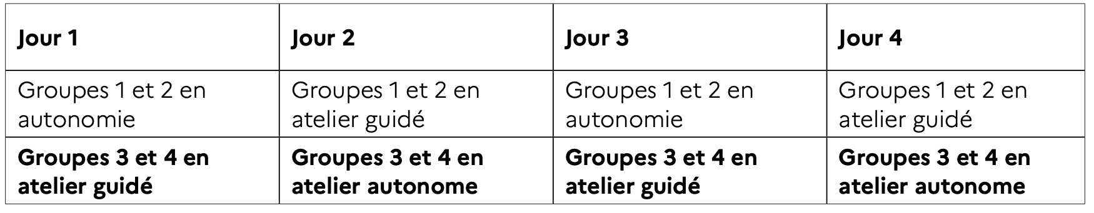
Séquence n°1 Acquérir le décodage et l’encodage des CGP et entrer dans la lecture à voix haute FOCUS 2 : entrainement à la fluence et à la lecture à voix haute de phrases et de textes (prosodie : phrasé et expressivité)
Objectifs :
Lire une puis des phrases de plus en plus vite en respectant les contraintes formelles (ex. : ponctuation, liaisons, lecture par groupes de sens sans interruption lors d'un retour à la ligne).
Lire des phrases et des textes en respectant les dimensions de l'expressivité liées au sens du contenu (ex. : ton et rythme adaptés, accentuation volontaire de certains mots, interprétation du dialogue, modulations adéquates de la voix.).
Structure de la séquence hebdomadaire : ateliers différenciés (groupes 3 et 4)
Critères de réussites :
Évaluer de manière formative chaque dimension du phrasé (respect de la ponctuation, lecture par groupe de souffle, respect des liaisons, fluidité du retour à la ligne, ton et rythmes adaptés au contenu) puis de l'expressivité (interprétation, etc.) à partir d'une grille facilement compréhensible par les élèves (ex. : « pas encore»; « parfois»; « excellent »).
Notes:
Déroulement
Jour 1 : travail en atelier guidé (élèves des groupes 3 et 4)
Temps 1 – Définition de l'objectif et mise en réussite
•Rappel des apprentissages antérieurs.
• Lecture par le professeur des phrases ou du texte proposé, en accentuant sa lecture oralisée en fonction de l'objectif travaillé (ex. : accentuation des liaisons, pauses prolongées entre 2 groupes de souffle, articulation exagérée, etc.).
Temps 2 – Mise en activité des élèves
•Lecture individuelle des phrases ou du texte par les élèves. Ceux-ci sont extraits du manuel de lecture ou d'autre supports. Si le choix est fait de proposer des textes plus longs, ils doivent avoir été travaillés en amont lors de séances dédiées à la compréhension.
• Lecture oralisée d'un élève et échanges avec les camarades et le professeur.
• Lecture d'un second élève, etc.
•Mise en commun avec institutionnalisation écrite en dictée à l'adulte permettant de statuer sur la qualité de la lecture. Cette phase permet aux élèves de bénéficier de retours immédiats sur leurs lectures préparées et de partager explicitement des méthodes pour l'améliorer encore.
Exemple de trace écrite : « Pour bien marquer les liaisons, je dois repérer les mots se terminant par une consonne qui sont suivis de mots commençant par une voyelle. Je peux utiliser un codage pour penser à faire la liaison comme par exemple : Les endives sont amères ».
Ces conclusions viennent enrichir les critères des grilles d'autoévaluation et d'évaluation de la lecture. Tant que les compétences ne sont pas maitrisées par l'ensemble des élèves, ces conclusions méthodologiques sont relues et accompagnées en début de séance afin de rendre les attentes explicites tout en donnant à chaque élève les moyens d'améliorer sa lecture.
Temps 3 – Institutionnalisation
•Le professeur demande : « Qu’avez-vous appris aujourd’hui ? ».
• Le professeur met en perspective : « Demain, vous vous entraînerez par deux à relire les phrases/le texte en suivant les conseils indiqués ».
Entrainements (à mener en Jour 2 et Jour 4)
Jour 2 : travail en autonomie (groupes 3 et 4)
Préparer la lecture du texte par binôme (lecteur/auditeur – évaluateur) en inversant les rôles et en se mettant à chaque fois d'accord sur le degré de maitrise des critères utilisés (ex. : on entend les espaces/on n’entend pas les espaces ; on entend le retour à la ligne/on n'entend pas le retour à la ligne ; les liaisons ne sont pas correctement réalisées/les liaisons sont réalisées).
Cette liste de critères élaborée progressivement avec les élèves s'enrichit au fil du cycle 2, passant de critères élémentaires au début du CP (exemple : ne pas marquer de silence à chaque syllabe) à des critères très élaborés en fin de CE2 (exemple : le ton du dialogue correspond aux indications fournies par l’auteur (tels que les verbes : chuchoter, crier, etc. ou autres indices de l'incise « affirma-t-elle avec conviction »).
Pour accompagner l'automatisation, on pourra proposer un codage qui évoluera en fonction des critères enseignés et maitrisés par les élèves. Celui-ci est retiré dès qu'il devient inutile. Ce codage du phrasé, introduit au CP, pour les élèves qui sont entrés dans l'identification rapide des mots, est poursuivi au CE1 ; il accompagne alors l'automatisation de la lecture de phrases. Se reporter à l'exemple présenté à la page 26 dans le guide Pour enseigner la lecture et l'écriture au CE1.
Jour 3 : atelier guidé (groupes 3 et 4)
Évaluation avec le professeur à l'issue de laquelle l'élève reçoit de nouvelles phrases ou un nouveau texte qu'il peut commencer à découvrir. Cette nouvelle proposition doit être évolutive en qualité (nouvelles problématiques de lecture, comme par exemple l'introduction de la virgule) et en quantité (les phrases et textes proposés doivent être de plus en plus longs).
La démarche du jour 1 est reprise à partir du nouveau texte.
Jour 4 : travail en autonomie (groupes 3 et 4)
La démarche du jour 2 est reprise.

Slide 17
Séquence n°1 Acquérir le décodage et l’encodage des CGP et entrer dans la lecture à voix haute POINTS DE VIGILANCE = LIENS LECTURE/COMPREHENSION
En séances de lecture à voix haute, à tous les niveaux du cycle, veiller à toujours prendre le temps de commenter avec les élèves le sens de la phrase, même avec les phrases les plus simples dont le sens parait élémentaire. Ex : « Lola a bu du soda. »
Dès la première période de CP, le travail sur la lecture à voix haute peut être engagé avec les élèves en les mettant en réception d'une interprétation réalisée par un lecteur expert. (ton neutre puis triste/joyeux, fort/à voix basse, lent/rapide,…)
Pour les élèves, il s’agira de passer d'une pratique interprétative d'abord en réception (lecture magistrale) à une pratique en production (lecture interprétative autonome à partir de sa compréhension du texte).
Au CP, il est indispensable de choisir des phrases et des textes totalement déchiffrables jusqu'à la fin de la période 3 pour que les élèves ne confondent pas « lire » et « deviner ».
Les supports étudiés en compréhension sont à privilégier dans le cadre d'un travail sur la fluence de lecture à voix haute de phrases et de textes.
La régularité de cette pratique suppose pour l'équipe de cycle de se constituer une banque conséquente de phrases et petits textes dont la lecture présente des intérêts interprétatifs.
Notes:
Lola a bu du soda ➔ dans cet exemple, on pourra évoquer le sens du mot « soda » ou encore les raisons de la majuscule au début du prénom « Lola »).
Par exemple, on lira sur un ton neutre les textes travaillés puis on demandera aux élèves d'en comprendre le contexte, de caractériser les personnages, et de définir le ton le plus adapté à employer, d'abord à partir d'une liste restreinte de propositions (ex. : triste, neutre, joyeux, dynamique, lent, rapide, fort, à voix basse, etc.) puis de manière de plus en plus ouverte (ex. : quel ton vais-je devoir adopter pour lire ce texte ? Pourquoi ?).
La régularité de cette pratique suppose pour l'équipe de cycle de se constituer une banque conséquente de phrases et petits textes dont la lecture présente des intérêts interprétatifs. Il peut notamment s'agir d'extraits de nombreux ouvrages lus en classe (ex. : un documentaire, un passage spécifique d'un récit bien connu des élèves comme, par exemple, le moment où le loup entre dans la maison des sept chevreaux et celui qui suit, au cours duquel la chèvre découvre la maison sens dessus dessous et cherche tristement ses petits).
Pour ce faire, les phrases et les textes gagneront à être issus des manuels de lecture conformes aux derniers apports de la recherche. Si les phrases et textes sont extraits d’œuvres choisies par le professeur, des plateformes telles que Anagraph permettent d'en évaluer le taux de déchiffrabilité, afin de les proposer à une période adéquate dans l'année, selon la progression de l'étude des CGP.

Slide 18
Proposition de séquence n°2 Apprendre à écrire en écriture cursive Objectifs : - Apprendre à écrire en écriture cursive et commencer à automatiser le geste (Focus 1 ) - Copier et acquérir des stratégies de copie (Focus 2 )
Notes:
L’objet de cette première séquence est de donner aux PE des exemples de modalités de travail pour conduire des ateliers différenciés au CP, permettant à chaque élève de progresser selon ses besoins.

Slide 19
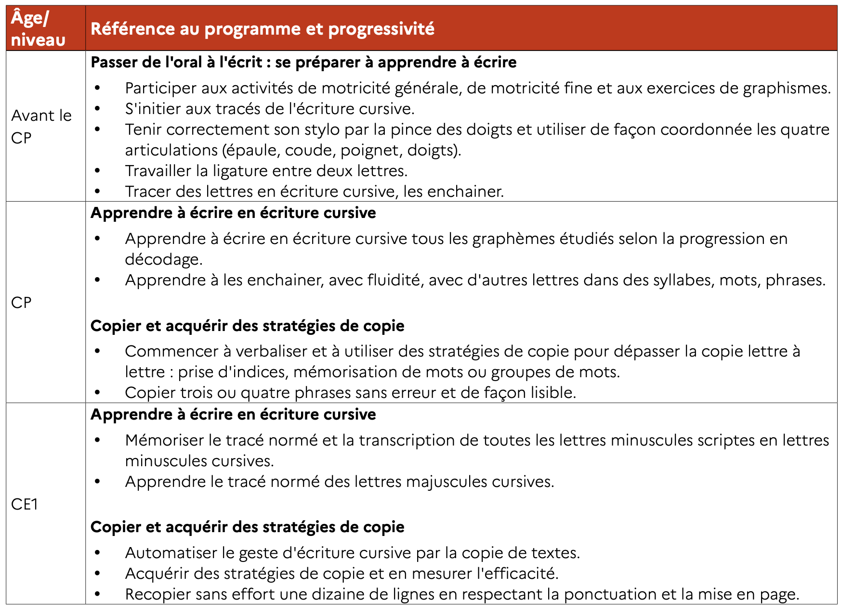
Séquence n°2 Apprendre à écrire en écriture cursive
Eléments de progression

Slide 20
Séquence n°2 Apprendre à écrire en écriture cursive
Enjeux pédagogiques
Impact fort de l’apprentissage du geste d’écriture et de stratégies de copies efficaces sur le reste de la scolarité
Intégrer un geste sûr, automatisé et peu fatigant permet à l’élève de garder ses capacités cognitives pour la forme orthographique puis pour le contenu de ce qu’il y a à écrire dans tous les domaines
A l’inverse, un mauvais geste ou un faible degré d’automatisation entraîne une fatigue et une lenteur qui démotivent et peuvent mener à des stratégies d’évitement du passage à l’écrit

Slide 21
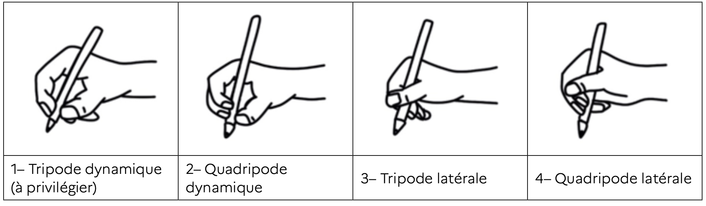
Séquence n°2 Apprendre à écrire en écriture cursive
Eclairage de la recherche autour de l’écriture manuscrite
L’écriture manuscrite facilite et amplifie les apprentissages, notamment orthographiques et rédactionnels.
Le tracé des lettres est associé à un programme moteur qui devient une aide à la mémorisation.
La graphomotricité est une activité complexe, et la vitesse d’écriture ne sera optimale que vers 13-14 ans.
Les élèves reproduisent les lettres d’abord grâce à des mouvements lents et courts, l’œil guidant le crayon. Ils automatisent ensuite des programmes moteurs en se fondant sur un retour perceptif, puis par une anticipation du geste en amont de sa réalisation. Cette maitrise nécessite de s’exercer régulièrement, sur des séances courtes, sur une longue durée.
Tenues de crayon considérées comme « matures »
Notes:
Tripode dynamique (à privilégier) : prise à trois doigts avec l'index en opposition avec le pouce, le crayon est en appui sur le majeur. C'est la prise du crayon la plus connue et la plus efficiente au niveau mécanique.
2. Quadripode dynamique : prise à quatre doigts avec le pouce et le majeur en opposition avec le pouce. Le crayon est en appui sur l'auriculaire. L'inclusion du quatrième doigt sur le crayon apporte davantage de force lors du tracé et élargit la zone de contact pour renforcer la stabilité.
3. Tripode latérale : prise à trois doigts avec le pouce appuyé sur le côté de l'index, le crayon est en appui sur le majeur. La commissure du pouce est fermée pour stabiliser davantage le crayon, l'enfant peut avoir tendance à mettre plus de pressions sur le crayon.
4. Quadripode latérale : prise à quatre doigts avec le pouce qui vient s'appuyer sur le côté de l'index. Le crayon est en appui sur l'auriculaire et la commissure du pouce est fermée pour stabiliser davantage le crayon, l'enfant peut avoir tendance à mettre plus de pressions sur le crayon. L'inclusion du quatrième doigt sur le crayon apporte davantage de force lors du tracé et élargit la zone de contact pour renforcer la stabilité.

Slide 22
Séquence n°2 Apprendre à écrire en écriture cursive
Démarche d’enseignement, progressive et structurée visant l’acquisition des compétences graphiques fondamentales
Dès la classe de CP, pratique régulière de l’écriture cursive et de la copie
Séances quotidiennes organisées sur des temps courts de 10 à 15 minutes (alternance copie/geste d’écriture cursive)
*Ne faire écrire que ce que l’on a enseigné (exemple : septembre uniquement après entrainement de la liaison br)
*Modéliser régulièrement le geste en écrivant devant les élèves et en verbalisant ce qu’on fait
*Prendre le temps d’installer une bonne posture pour soutenir le geste, surtout en période 1
*Lier constamment l’écriture et la lecture en veillant à ce que les élèves lisent (oralisent) ce qu’ils écrivent
Points de vigilance :
*supports variés et adaptés aux capacités des élèves (éviter les modèles trop grands – écarts de plus de 3mm)
*progressivité : commencer par l’apprentissage moteur avant de passer à la copie de mots, puis de phrases courtes
*attention particulière : posture de l’élève, position de l’élève face au support à copier, tenue du crayon, orientation du support d’écriture et sens de rotation des lettres cursives
Notes:
Points de vigilance
Le geste graphomoteur est piloté par les phalanges du pouce. Il est préférable d'éviter de donner des modèles trop grands (écarts de plus de 3 mm) pour que les élèves n'aient pas besoin d'utiliser leur épaule ou leur poignet.
Les élèves doivent apprendre progressivement à enchainer les lettres pour écrire avec fluidité : petit à petit, ils vont être amenés à lever le crayon le moins possible, essentiellement pour les lettres rondes et les barres du t, les points sur les i et les cédilles qui sont tracées en fin de mot.

Slide 23
Séquence n°2 Apprendre à écrire en écriture cursive
Rendre accessibles les apprentissages pour tous
Les exercices de copie et d’écriture sont précédés d’un temps d’observation et d’analyse du modèle, guidé par le professeur, permettant ainsi aux élèves d’identifier les difficultés potentielles et de mémoriser les éléments à reproduire.
L’enseignant accompagne ce travail en mobilisant une différenciation ajustée pour tenir compte des rythmes d’apprentissage individuels, notamment à travers l’adaptation de la longueur des textes, la mise à disposition d’outils d’aide appropriés (lignages adaptés, guides d’écriture), la proximité ou non du modèle, le nombre de retour au modèle autorisé, etc.
Les réussites sont valorisées pour maintenir la motivation des élèves dans ces activités exigeantes mais essentielles à la construction de leur autonomie dans la production d'écrits.
L'objectif est d'augmenter progressivement l'empan mnésique (groupe de lettres en mémoire à court terme qui est copié par l'élève après chaque retour au modèle).

Slide 24
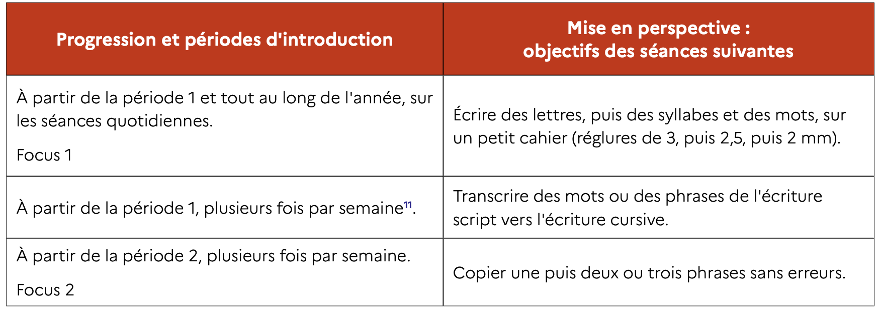
Séquence n°2 Apprendre à écrire en écriture cursive
Déroulement de la séquence
Notes:
D’autres situations sont proposées sur la fiche Eduscol : la copie, des situations d’apprentissage à mettre en œuvre dès le CP
https://eduscol.education.fr/document/14227/download

Slide 25
Séquence n°2 Apprendre à écrire en écriture cursive Focus 1 : Apprendre à écrire en écriture cursive et commencer à automatiser le geste
Conduire les séances d’écriture sur deux jours, en lien avec la progression des CGP en décodage
Objectifs :
Acquérir le geste adapté pour tracer correctement les lettres cursives et
Les enchainer en levant le moins possible le crayon
Modalités et temporalité :
Travail en petits groupes (éventuellement un groupe de besoin dirigé), modèles manuscrits préparés en amont par le professeur sur un cahier petit format, séances quotidiennes
Déroulement :
Temps 1 : rituel de motricité fine, explicitation de l’objectif de séance et anticipation des points de vigilance, réalisation réitérée du tracé avec verbalisation du geste modélisé par l’enseignant
Temps 2 : avec guidage de l’enseignant, puis seuls, réalisation par les élèves de chaque lettre dans l’espace, avec leur doigt (mémorisation du geste). Entrainement sur l’ardoise en verbalisant le geste.
Pour les liaisons entre les lettres, modélisation du geste réitérée avec vocalisation des sons produits par l’enseignant
Temps 3 : entrainement sur le cahier, en vocalisant à voix basse (lien avec l’apprentissage de la lecture), confrontation de leur production au modèle (entourer les réalisations les plus réussies)
Points de vigilance : vérifier et reprendre systématiquement les éléments problématiques (posture, tenue de l’outil, etc…)
Différenciation : adaptation outils et supports en fonction des problématiques identifiées chez les élèves
Notes:
La préparation régulière du support permet au professeur de s'adapter au jour le jour aux progrès des élèves. En début d'année, le professeur enseigne de façon progressive et structurée le repérage dans le cahier et le lexique associé (marge, interligne ou ligne intercalaire), en plaçant les repères nécessaires (lignes coloriées, points pour aider les élèves à placer correctement leur crayon pour démarrer).
Temps 1 : en période 1, chaque séance commence par un rituel de motricité fine (pianoter sur la table, toucher des doigts avec le pouce, « marcher » avec deux doigts, etc.). Puis le professeur explicite l'objectif de la séance, et anticipe les points de vigilance : « Aujourd'hui nous allons apprendre à bien tracer la lettre « a », et à la relier aux autres lettres. Si elle vient après une autre lettre, alors on doit lever le crayon ». Il effectue le tracé plusieurs fois au tableau en verbalisant chaque geste.
Temps 2 : accompagnés par le professeur, puis seuls, les élèves forment d'abord chaque nouvelle lettre à vide, dans l'espace, avec leur doigt, afin de mémoriser le sens du geste. Ils peuvent ensuite s'entraîner sur l'ardoise, en verbalisant le geste : « Pour écrire la lettre « d », on tourne comme pour le « a », on remonte jusqu'au deuxième interligne ou ligne intercalaire, et on redescend pour faire la cane ». Suivant la progression dans l'année, le professeur modélise l'écriture des syllabes, des mots, des phrases à écrire dans le cahier préparé. Pour les liaisons entre les lettres, l'enseignant modélise plusieurs fois le geste au tableau, en vocalisant les sons produits.
Temps 3 : les élèves s'entraînent sur leur cahier. Le professeur veille à ce que, pour chaque élève, l'assise soit en rapport avec la hauteur du plateau de la table. L'enfant doit pouvoir poser l'avant- bras et la main en appui sur la table. Ses pieds sont posés à plat au sol ou sur une petite marche. Le professeur s'assure également que tous les élèves tiennent leur crayon selon une des quatre positions décrites ci-dessus. Il vérifie que l'espace de la table et la posture générale de l'élève permettent un déplacement fluide et confortable de l'avant-bras. Il incite enfin les élèves à vocaliser à voix basse ce qu'ils écrivent pour faire le lien avec l'apprentissage de la lecture. Les élèves confrontent ensuite leur production au modèle en entourant les graphèmes, syllabes, mots, les plus réussis.
Points de vigilance
Le geste graphomoteur est piloté par les phalanges du pouce. Il est préférable d'éviter de donner des modèles trop grands (écarts de plus de 3 mm) pour que les élèves n'aient pas besoin d'utiliser leur épaule ou leur poignet.
Les élèves doivent apprendre progressivement à enchainer les lettres pour écrire avec fluidité : petit à petit, ils vont être amenés à lever le crayon le moins possible, essentiellement pour les lettres rondes et les barres du t, les points sur les i et les cédilles qui sont tracées en fin de mot.
Différenciation
Lors du temps 3, le professeur vérifie et reprend impérativement les tenues de crayon problématiques. Il repère les élèves qui n'ont pas acquis ce geste à la fin du cycle 1 et les installe auprès de lui, sur une table d'appui par exemple. Un crayon à 3 faces ou un guide doigts, améliore la prise en main. Si l'enfant est trop crispé et appuie trop fort, il est conseillé de changer d'outil (proposer par exemple un stylo à encre de type roller). Pour entraîner l'élève et ancrer le geste approprié (s'il tourne dans le mauvais sens par exemple), on peut utiliser des lettres rugueuses en début d'année.

Slide 26
Séquence n°2 Apprendre à écrire en écriture cursive Focus 2 : Copier et acquérir des stratégies de copie
Objectif : être capable de copier de manière efficace un modèle préalablement lu, en mettant en œuvre des procédures :
découper en empans mémorisables la phrase à copier;
repérer les difficultés graphiques et linguistiques;
respecter les normes de présentation.
Critère de réussite : en milieu de CP, copier en une minute une phrase de 15 lettres environ, 30 lettres au CE1, 50 lettres au CE2
Modalités : travail individuel, le plus souvent en classe entière. Relecture par binôme.
Déroulement :
Temps 1 : explicitation objectif séance, lecture itérée de la phrase à copier, repérage des éventuelles difficultés graphiques ou orthographiques, modélisation et verbalisation de la méthodologie de la copie par l’enseignant
Temps 2 : copie par les élèves sur le cahier. Variable d’ajustement : la place du modèle pour réduire progressivement le nombre de retours vers le modèle
Temps 3 : relecture, puis échange avec binôme pour vérification. Retour sur réussites et difficultés rencontrées, progrès réalisés et à venir
Différenciation : Distance au modèle adaptée (progressivité), méthodologie (empans à mettre en mémoire et à copier)
Notes:
Objectifs
L'élève doit être capable de copier de manière efficace un modèle qu'il aura préalablement lu, en mettant en œuvre des procédures :
•découper en empans (groupe de syllabes ou de mots) mémorisables la phrase à copier ;
• repérer les difficultés graphiques (notamment lors de la transcription du script à la cursive) et linguistiques (orthographe, lexique) ;
• respecter les normes de présentation (saut de ligne, ponctuation).
Critère de réussite Cf Laurence PIERSON Bien écrire et aimer écrire, MDI 2020
Déroulement
Temps 1 : le professeur explicite l'objectif de la séance : copier rapidement et sans erreur la phrase qu'il écrit au tableau. Il fait lire et relire la phrase à copier, exemple : « Il lit un petit livre. », afin que chaque élève puisse la décoder de manière autonome et s'en fasse une image mentale. Il fait repérer les éventuelles difficultés graphiques (« vr » de « livre » par exemple) ou orthographiques (les « t » muets). Enfin, il modélise une manière de copier en verbalisant ce qu'il fait : par exemple, pour copier le mot « petit », il est efficace de garder en mémoire le « t » muet final, de graphier « petit » en appui sur les correspondances graphophonétiques (donc en oralisant à voix très basse ou dans sa tête « pppeeeettttiiii » au fur et à mesure de l'écriture) sans lever le crayon, d'ajouter le « t » final toujours sans lever le crayon, puis d'ajouter les barres des « t » et le point du « i ».
Temps 2 : les élèves copient la phrase sur leur cahier. Le professeur peut effacer la phrase et placer un modèle au fond de la classe. Les élèves doivent dès lors se retourner pour le voir, tout en étant incités à le faire le moins possible. Il est possible également de leur demander de compter le nombre de fois où ils se retournent. Le professeur circule et apporte l'aide nécessaire ou consolide une stratégie enseignée.
Temps 3 : les élèves relisent leur écrit, puis échangent leur cahier avec leur binôme qui vérifie la justesse de la copie. En fin de séance, les élèves avec le professeur, reviennent collectivement sur les réussites et les difficultés rencontrées, en comparant le nombre de recours au modèle et le nombre d'erreurs commises.
Différenciation
La distance au modèle peut être adaptée : un modèle copié sur le cahier peut aider certains élèves qui ont du mal à prendre des informations visuelles au tableau. On peut ensuite leur demander de mettre le modèle sous le cahier et de le regarder le moins possible. On peut également préparer avec les élèves les empans à mettre en mémoire et à copier (syllabes, mots, voire groupe de deux mots ou transposition de genre et de nombre).

Slide 27
Proposition de séquence n°3 Enrichir son vocabulaire dans toutes les disciplines Objectifs : Enrichir son vocabulaire dans tous les enseignements (exemple en lien avec l’EPS) - Etablir des relations entre les mots par catégorisation - Réemployer le vocabulaire étudié dans des phrases, dans des contextes variés de situations d’oral ou d’écrit - Mémoriser l’orthographe lexicale - Développer les stratégies d’inférence pour comprendre le sens de mots inconnus Focus 1 : Structurer le vocabulaire : la catégorisation Focus 2 : Réactiver le lexique appris dans les activités orales et écrites qui permettent la mémorisation
Notes:
L’enseignement du vocabulaire est prioritaire dans les nouveaux programmes de 2024.
« Dans la continuité du cycle 1, le cycle 2 a pour mission d'enrichir le vocabulaire de chaque élève. C'est en effet, le vocabulaire maitrisé par l'élève qui facilite l'identification des mots et la compréhension en lecture. C'est aussi l'étendue et la précision du lexique qui permet à l'élève de s'exprimer à l'oral et à l'écrit le plus justement possible. »
Au cycle 2 : « L'apprentissage du vocabulaire, spontané dans les premières années de vie, enrichi significativement dès le cycle 1, doit faire l’objet d’un enseignement quotidien, explicite et structuré lors de séances dédiées distinctes de celles de grammaire et d'orthographe. »

Slide 28
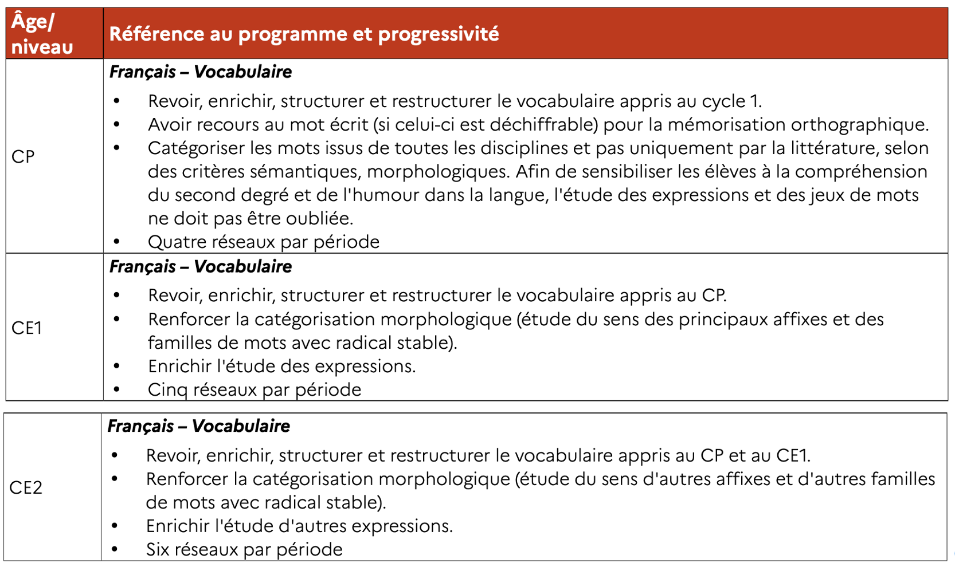
Séquence n° 3 Enrichir son vocabulaire dans toutes les disciplines
Eléments de progression

Slide 29
Séquence n° 3 Enrichir son vocabulaire dans toutes les disciplines
Points de vigilance
Le nombre de mots/expressions d’un réseau visé dépend :
de l’âge des élèves ;
du choix de type de réseau (un réseau morphologique contiendra moins de mots qu’un réseau autour d’un champ lexical des mathématiques par exemple) ;
du choix de type de catégorisation travaillé : antonymie/synonymie/hypéronymie/polysémie ;
de ce que le professeur a observé des connaissances de chacun de ses élèves.
Des incontournables
le nombre de mots à catégoriser est obligatoirement restreint (de 10 à 15 mots enseignés) ;
un réseau doit s’enrichir année après année ;
quand le vocabulaire est travaillé à partir d’une situation disciplinaire, il est nécessaire, lorsque le cas se présente, de clarifier le sens commun du mot et celui spécifique (rappel de la polysémie)
Notes:
exemple de réseau morphologique autour du suffixe « ette » qui signifie « plus petit » :
fillette, maisonnette, poulette, fermette, balayette, chouquette, etc.
Un réseau doit s’enrichir année après année : (ex. : le vocabulaire des mathématiques pourra compter une bonne soixantaine de mots, de différentes classes grammaticales en fin de CE2 :
• exemple : sur les 4 réseaux étudiés par période, au CP : la moitié peut être issue des projets de la classe (œuvre littéraire, cycle sportif, projet artistique, etc.). L'autre moitié peut être fondée sur l'enrichissement de réseaux précédemment étudiés (réseaux disciplinaires, vocabulaire du temps, de l'espace, etc.).
Quand le vocabulaire est travaillé à partir d'une situation disciplinaire, il est nécessaire, lorsque le cas se présente, de clarifier auprès des élèves le sens commun du mot et celui spécifique qu'il peut prendre lorsqu'il est utilisé dans une discipline particulière (rappel de la polysémie).

Slide 30
Séquence n° 3 Enrichir son vocabulaire dans toutes les disciplines
Enjeux pédagogiques
S’exprimer à l’oral et à l’écrit le plus précisément possible
Comprendre à l’oral et à l’écrit (identification des mots et compréhension de phrases puis de textes)

Slide 31
Séquence n° 3 Enrichir son vocabulaire dans toutes les disciplines
Eclairage de la recherche autour de la mémorisation
Trois étapes permettent de mémoriser des mots et de les réutiliser dans des phrases :
l’encodage en mémoire
⚠️ Importance d’opposer dès le départ des mots de sonorité proche (poule/boule)
le stockage en mémoire opéré en réseaux
la récupération par le biais d’activités de rebrassage et de transfert à effectuer régulièrement
Notes:
• l'encodage en mémoire : exposition aux mots en contexte dans des phrases (en réception et en production). Importance d'opposer dès le départ des mots de sonorité proche (poule/boule) ;
• le stockage en mémoire s'opère en réseaux formés autour de champs lexicaux et en réseaux sémantiques et morphologiques. À partir de la mi-CP, une observation de la forme écrite des mots déchiffrables permet un accès à une lecture en voie directe ;
• la récupération par le biais d'activités de rebrassage et de transfert : extraire de la mémoire est une opération complexe qui peut nécessiter l'aide du professeur par une recontextualisation, une réactivation des liens avec les autres apprentissages. Cette récupération régulière s'effectue toute l'année et tout au long de la scolarité pour permettre une production orale ou écrite pensée et adaptée à différents contextes.

Slide 32
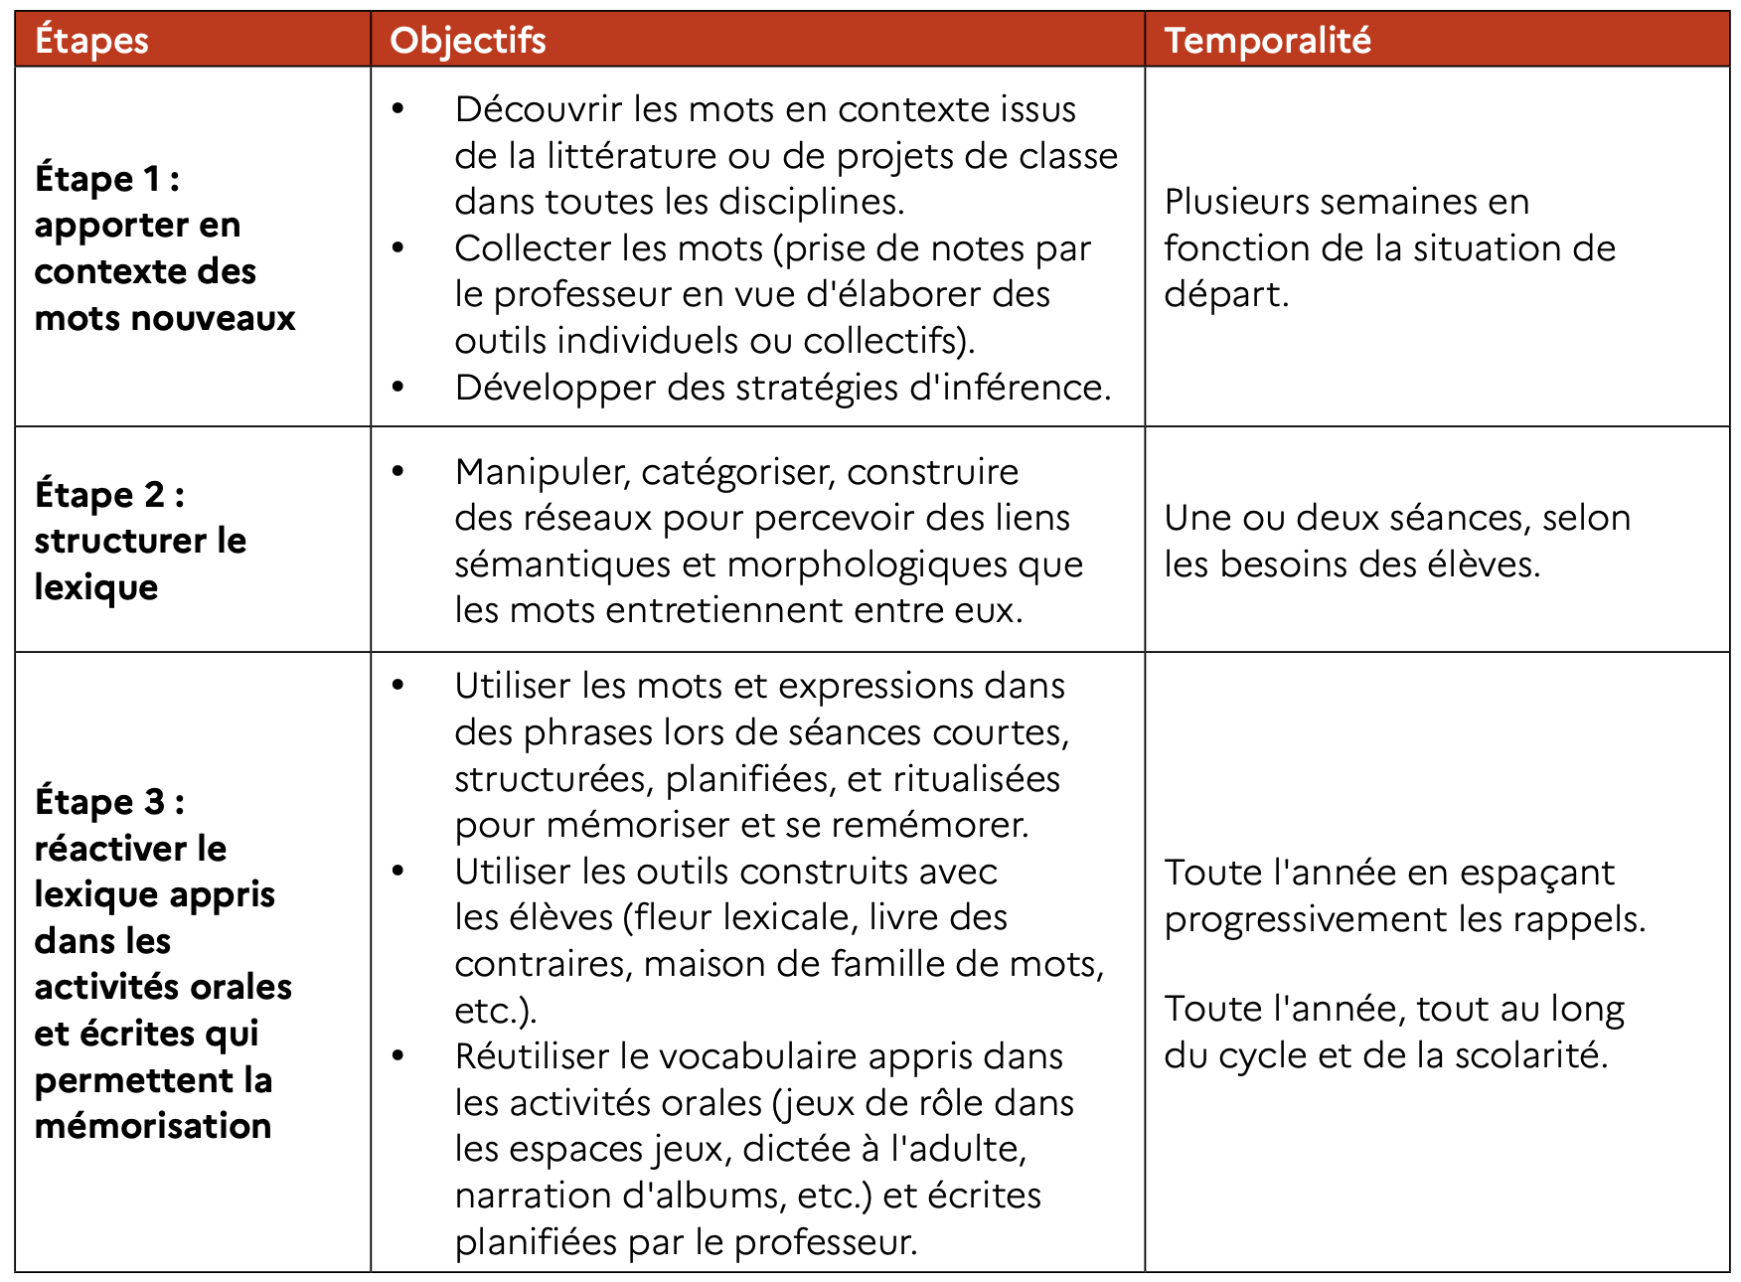
Séquence n° 3 Enrichir son vocabulaire dans toutes les disciplines
Démarche d’enseignement

Slide 33
Séquence n° 3 Enrichir son vocabulaire dans toutes les disciplines
Evaluation : modalités et exemples
En appui sur une grille pour observer et évaluer chacun tout au long de la démarche et du parcours d’apprentissage, le professeur évalue que l’élève est capable de :
mémoriser le vocabulaire enseigné ;
utiliser ce vocabulaire dans des phrases ;
catégoriser le corpus proposé ;
verbaliser les caractéristiques des différentes catégories et justifier les choix opérés :
nommer les catégories (cf. grille) ;
comprendre des mots nouveaux en contexte (en lien avec les stratégies d’inférence).

Slide 34
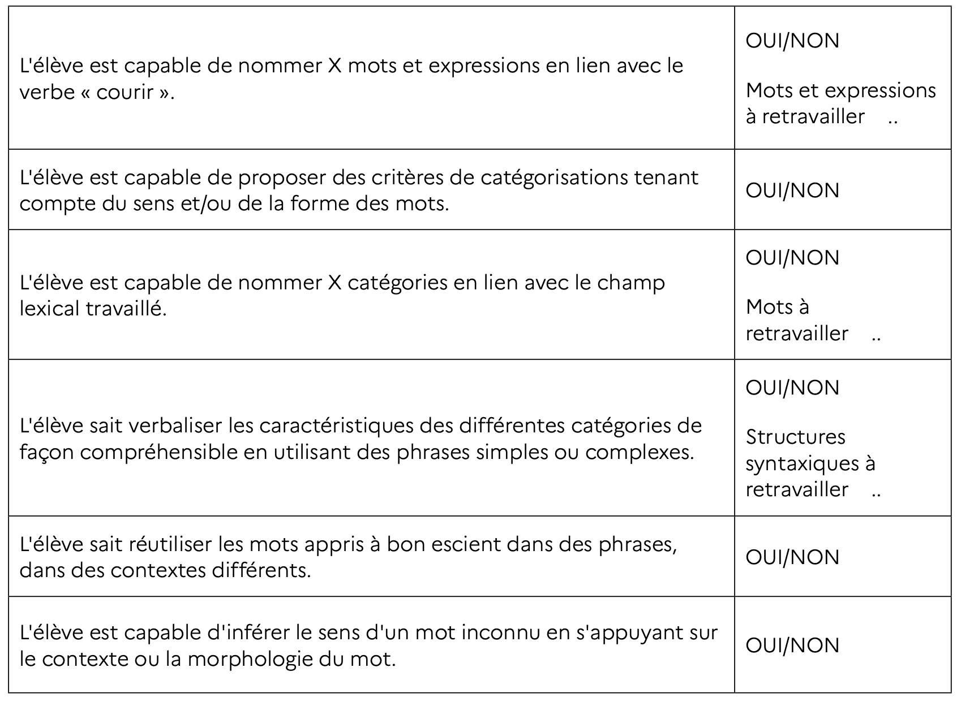
Séquence n° 3 Enrichir son vocabulaire dans toutes les disciplines
Exemple de grille d’observables (champ lexical travaillé)

Slide 35
Séquence n° 3 Enrichir son vocabulaire dans toutes les disciplines
Déroulement de la séquence
La séquence de vocabulaire comporte 6 séances et s’appuie sur le vécu des élèves lors d’une séquence d’EPS autour de la course (4 à 5 séances).
Etape 1 - Apporter des mots nouveaux
1.1. Rencontrer des mots nouveaux en lien avec la séquence d’EPS (20 minutes environ, en collectif)
1.2. Collecter des mots (20 minutes environ, à l’oral en collectif ou à l’écrit, individuellement/en binôme sur un support dédié)
« Si je vous dis le mot « course », à quels autres mots cela vous fait-il penser ? »
Etape 2 - Structurer le vocabulaire
Focus 1 : une séance de catégorisation et une séance d’institutionnalisation
Etape 3 - Réactiver le vocabulaire appris dans les activités orales et écrites qui permettent la mémorisation
Focus 2 : une séance de jeux pour manipuler le corpus (30 minutes)
deux séances d’ateliers jeux pour réutiliser le vocabulaire enseigné (20 à 25 minutes environ)
Notes:
Dans chacun des focus suivants sont présentés des principes généraux, transférables et complémentaires, illustrés par des exemples.
La séquence de vocabulaire proposée s'appuie sur le vécu des élèves lors d'une séquence d'EPS de quatre à cinq séances, autour de la course.
Tout au long de la séquence d’EPS, les élèves entendent une partie des mots du corpus visé (les mots en gras du corpus page suivante).
1.1. Le professeur veille à formuler et à faire reformuler avec précision les actions et le matériel utilisés durant les séances d'EPS.
Il est attentif à interagir plus particulièrement avec les petits parleurs.
Le niveau de langue employé par le professeur sur le plan syntaxique et lexical, doit constituer une référence pour l'élève.
1.2. Modalités
À l'oral en collectif sur une affiche ou à l'écrit individuellement, en binôme dans un support dédié (cahier, etc.).
À la fin de la séquence d'EPS, le professeur demande aux élèves de citer tous les mots qu’ils connaissent à partir du mot « course »: « Si je vous dis le mot « course », est-ce que cela vous fait penser à d'autres mots ? ».(!!!question fermée!!!)
Le professeur note les mots sur une affiche, au tableau ou en utilisant le TNI.
Il les imprime sur des étiquettes individuelles (un jeu pour deux ou trois élèves).
Point de vigilance : le professeur peut accompagner de manière renforcée un binôme ou un groupe d’élèves.

Slide 36
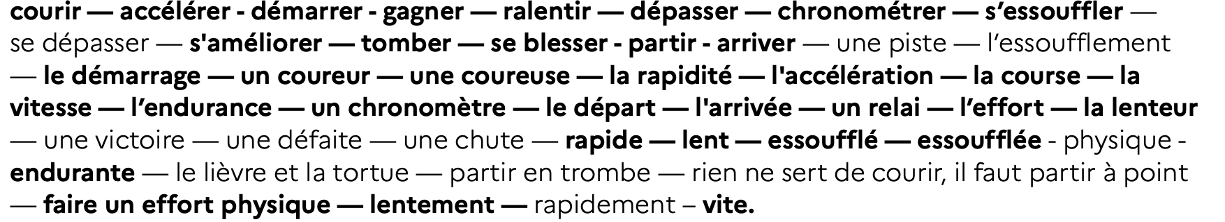
Séquence n° 3 Enrichir son vocabulaire dans toutes les disciplines
Exemple de corpus visé à l’issue de la séquence (les mots en gras doivent être acquis par tous)
Notes:
En amont de la séquence de vocabulaire, suite à la séquence d'EPS, le professeur anticipe les mots qu'il souhaite que ses élèves comprennent et sachent utiliser.
Les mots enseignés doivent appartenir à toutes les classes grammaticales.
Ils doivent permettre à des élèves de CP de communiquer et de comprendre les propos lus et entendus. Ce sont donc des mots d’usage courant en contexte que le professeur enrichit autant et dès que possible, pour faire progresser au mieux tous les élèves.
le corpus initial devra être enrichi lors de la séance d’EPS ou en classe grâce à :
des apports du professeur;
des lectures du professeur (fables, récits, …)
des apports d’autres élèves

Slide 37
Séquence n° 3 Enrichir son vocabulaire dans toutes les disciplines FOCUS 1 : structurer le vocabulaire – la catégorisation
Objectifs : permettre aux élèves de structurer le vocabulaire rencontré et collecté selon des critères morphologiques afin de mieux le mémoriser
Critères de réussite :
Les catégories proposées portent sur le sens et la forme des mots.
Les élèves sont capables de justifier les choix opérés.
Modalités :
En petits groupes - Selon les besoins des élèves : atelier guidé ou travail autonome en groupes homogènes ou hétérogènes
Mots collectés donnés sous forme d’étiquettes
Déroulement :
Temps 1 : mise en réussite (15 minutes environ)
- Contextualisation de la séance dans le domaine travaillé : annonce de l’objectif et de la consigne « classer, trier ces mots, c’est-à-dire en mettre plusieurs ensemble, en étant capable d’expliquer pourquoi ».
Rappel : « En vocabulaire, on s’intéresse au sens des mots ou à la manière dont ils sont fabriqués. »
Exemple de corpus à catégoriser : courir – ralentir – la course – l’arrivée – rapide – lent – arriver – endurante – lentement – un coureur – la rapidité – rapidement – l’endurance – accélérer – une accélération (⚠️ déchiffrabilité à respecter)
- Amorce de catégorisation par un élève au tableau, validation ou non des quelques propositions par le groupe classe, puis le professeur
Notes:
Objectifs
Permettre aux élèves de structurer le vocabulaire rencontré lors de la séquence d'EPS et collecté (étape 1) selon des critères morphologiques (ici : les familles de mots) afin de mieux le mémoriser.
Modalités
• En petits groupes (binôme ou groupe de trois). Selon les besoins des élèves : atelier guidé par le professeur ou travail autonome en groupes homogènes ou hétérogènes.
• Les mots collectés sont donnés aux élèves (sous forme d'étiquettes) qu'ils doivent regrouper, classer, trier pour donner un titre à chaque groupement (catégorie).
Déroulement
Temps 1 : mise en réussite (15minutes environ).
Modalités
Le professeur annonce que les élèves vont travailler sur le vocabulaire.
Il leur demande de rappeler ce que l'on étudie lors d'une séance de vocabulaire. Les élèves peuvent s'appuyer sur un outil de référence collectif.
Exemple : « Le vocabulaire : - Je réfléchis au sens des mots. - J'observe comment ils sont fabriqués.»
Mise en réussite : le professeur utilise le TNI ou affiche les quinze mots suivants écrits sur des étiquettes grand format au tableau (les supports sont aimantés).
Le professeur demande aux élèves de classer, trier ces mots, c'est-à-dire d'en mettre plusieurs ensemble, en étant capable d'expliquer pourquoi.
Rappel : en vocabulaire, on s'intéresse au sens des mots ou à la manière dont ils sont fabriqués.
Un élève vient au tableau amorcer une catégorisation (quelques étiquettes mises ensemble) et justifie son choix. Le groupe classe valide ou invalide la proposition. Le professeur justifie pourquoi il valide ou non les propositions.
** POINTS DE VIGILANCE :
Les mots doivent être 100 % déchiffrables (en fonction de l'étude des CGP). Si ce n'est pas le cas, le professeur illustre les mots non décodables (image/photographie/dessin).
Dans le cas de la présence d'un AESH, il est important de lui communiquer des consignes précises, si possible par une fiche qui formalise les enjeux d’apprentissage et propose des formulations d'énonciation pour guider l'élève.

Slide 38
Séquence n° 3 Enrichir son vocabulaire dans toutes les disciplines FOCUS 1 : structurer le vocabulaire – la catégorisation
Temps 2 : activité différenciée des élèves (20 minutes environ)
En trinôme, proposer une catégorisation et être capable de justifier son choix
Critères de catégorisation possibles : focalisation sur le sens des mots, sur la forme des mots
Temps 3 : institutionnalisation (20 minutes environ)
- Affichage des productions pour comparaison. Débattre, justifier et parvenir à un consensus
- Verbalisation des apprentissages réalisés, production de la trace écrite
Exemple de trace écrite : On dit que « courir », « course » et « coureur » sont des mots de la même famille car ils parlent de la même chose « courir » et ils contiennent des lettres en commun : cour ».
Différenciation :
Constitution des groupes en fonction du degré d'acquisition des élèves et éventuellement d’un groupe de besoin dirigé par le professeur
Quantité de mots à classer tout en veillant à ce que les catégories envisagées puissent se faire
Illustration des mots par des images pour les élèves non-décodeurs
Notes:
Temps 2 : activité différenciée des élèves. (20 minutes environ)
Modalités
Les élèves, par petits groupes (trinômes) reçoivent une enveloppe avec le même jeu d'étiquettes.
Ils se mettent d'accord pour proposer une catégorisation en devant être capables de justifier leurs
choix.
Exemple de catégorisation possible :
•courir – course — coureur (même famille)
• lentement — rapidement (contraires ou mots qui se terminent par : ment)
• accélérer — une accélération
• l'arrivée — arriver
• lent — ralentir
• endurante — l’endurance
• rapide - la rapidité
Les principaux critères de catégorisation sont les suivants :
•catégorisation en se focalisant sur le sens des mots : homonymie (ver/verre/vers/vert), synonymie (maman/mère), polysémie (l'avocat : le métier/le fruit), hypéronymie (le mot meuble est l'hypéronyme de : chaise, table, armoire, etc.), sens propre et figuré (cf. travail sur les expressions) ;
• catégorisation en se focalisant sur la forme des mots : familles de mots, sens des affixes.
Exemple de catégorisation qui ne pourra pas être validée en temps 3 : lent (quatre lettres) — courir/course/rapide (cinq lettres) — arriver/coureur/arrivée (sept lettres) puisque le critère de catégorisation n'a trait ni au sens ni à la forme des mots.
Point de vigilance : les mots et leur quantité sont choisis par le professeur en fonction du degré de connaissance et de maîtrise des élèves, de la collecte opérée et des intentions de classement.
Temps 3 : institutionnalisation (20 minutes environ) A différer dans une séance proche dans le temps en cas de fatigue des élèves
Modalités
En collectif
Les productions sont affichées pour être comparées. En collectif, instaurer un débat pour arriver à un classement commun à l'ensemble de la classe. C'est lors de ce temps que les élèves justifient leur choix. Le professeur anime le débat et laisse les élèves exprimer leurs choix. Il valide ou non les propositions en fonction de critères lexicaux.
Le professeur verbalise les apprentissages réalisés : on dit que « courir », « course » et « coureur » sont des mots de la même famille car ils parlent de la même chose (courir) et ils contiennent des lettres en commun : « cour ».
Exemple de trace écrite : les familles de mots :
• courir, la course, une coureuse, un parcours.• la rapidité, rapide, rapidement.•accélérer, une accélération. • dépasser, se dépasser.
• partir, le départ.
• lentement, lent, ralentir, la lenteur.• démarrer, le démarrage. • un chronomètre, chronométrer.

Slide 39
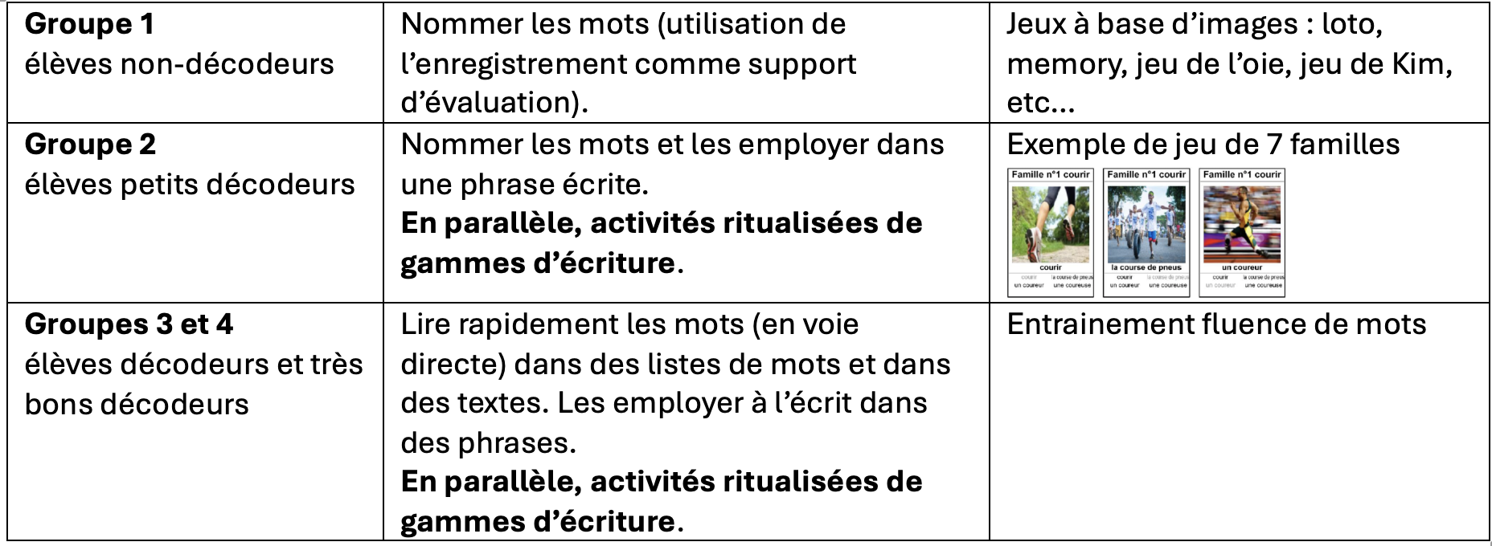
Séquence n° 3 Enrichir son vocabulaire dans toutes les disciplines FOCUS 2 : réactiver le lexique appris dans les activités orales et écrites – la mémorisation
Après la phase de catégorisation et tout au long de l’année
Objectifs :
Entraîner et manipuler le corpus pour le mémoriser
Réinvestir et transférer à l’oral et à l’écrit
Déroulement
Une séance de présentation des jeux (30 minutes) et deux séances d’ateliers jeux (20 à 25 minutes)
Notes:
*Pour les élèves petits décodeurs, en parallèle et dans le cadre d’activités ritualisées de gammes d’écriture quotidiennes : rédiger une phrase porteuse de sens contenant plusieurs mots d’une même famille
**Pour les élèves très bons décodeurs, en parallèle et dans le cadre d’activités ritualisées de gammes d’écriture quotidiennes : rédiger des phrases porteuses de sens contenant le maximum de mots appris

Slide 40
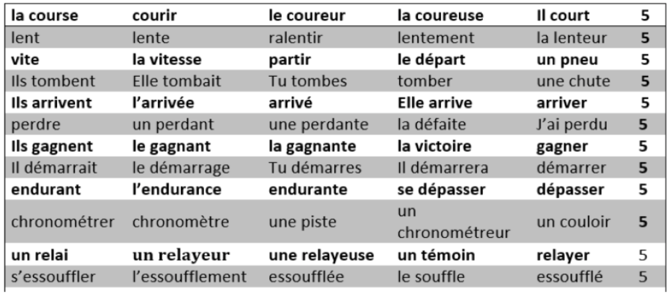
Séquence n° 3 Enrichir son vocabulaire dans toutes les disciplines FOCUS 2 : réactiver le lexique appris dans les activités orales et écrites – la mémorisation
Exemple d’entrainement fluence de mots pour les élèves bons et très bons décodeurs (par groupes de trois)
Lecture fluide et expressive d’un texte sur l’univers de la course : reformulation orale d’un texte entendu, en remobilisant le vocabulaire et les tournures syntaxiques découvertes
Notes:
Lecture fluide et expressive d’un texte sur l’univers de la course
En parallèle, dans le cadre de séances d'enseignement de l'oral, demander aux élèves de restituer leur compréhension d'un texte lu par une reformulation à l'oral. Cette production orale devra respecter certains critères explicitement cités afin de remobiliser le vocabulaire et les tournures syntaxiques découvertes.

Slide 41
Séquence n° 3 Enrichir son vocabulaire dans toutes les disciplines FOCUS 2 : réactiver le lexique appris dans les activités orales et écrites – la mémorisation
Prolongements interdisciplinaires
En parallèle, et tout au long de l'année, le professeur enrichit le réseau lexical dans tous les domaines disciplinaires.
Lecture compréhension : lecture de la fable de La Fontaine - Le lièvre et la tortue.
Production écrite : écrire une phrase pour raconter une course, décrire une image où des personnages courent, en utilisant le vocabulaire appris.
Production orale :
- raconter la fable du lièvre et de la tortue en utilisant le vocabulaire appris.
- jeu de rôle : faire mimer la fable du lièvre et de la tortue par deux élèves. Un narrateur doit raconter aux spectateurs l'histoire ainsi mimée en utilisant le vocabulaire enseigné.

Slide 42
Ressources complémentaires ➔ Pour enseigner le vocabulaire à l’école maternelle, collection Guides fondamentaux, MENJ (2020) https://eduscol.education.fr/document/299/download?attachment ➔ Pour enseigner la lecture et l’écriture au CP, collection Guides fondamentaux, MENJ (2019) https://eduscol.education.fr/document/1508/download?attachment ➔ Comment faciliter l’acquisition du vocabulaire à l’école maternelle ? https://www.reseau-canope.fr/fileadmin/user_upload/Projets/conseil_scientifique_education_nationale/CSEN_Synthese_acquisition_vocabulaire_maternelle_WEB.pdf ➔ Guide pour enseigner le vocabulaire à l’école élémentaire, Micheline CELLIER, Retz (2020) ➔ Enseigner le vocabulaire sur le site Eduscol https://eduscol.education.fr/184/enseigner-le-vocabulaire

